Slide 1
SANTA MARTA
Es una de la ciudades que mas se destaca por sus playas en cantadoras, especialmente el sitio conocido como el rodadero

Slide 2
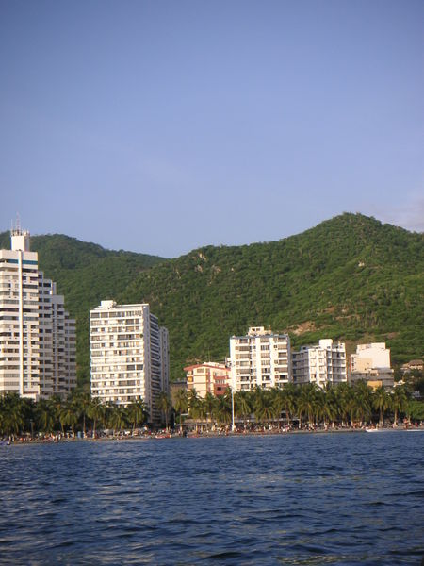

Slide 3
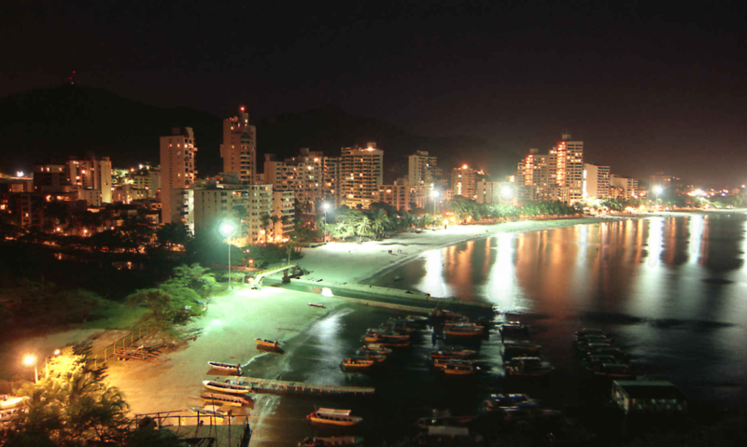

Slide 4
